Slide 1
STICHTING i.o.
Historisch Breda
junior
bredaos
kwartierke
8
SACRAMENT VAN NIERVAERT

Slide 2
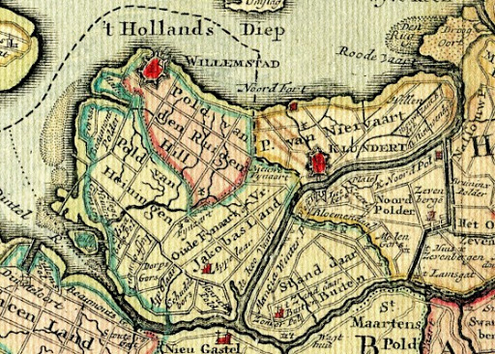
Niervaert
Historisch Breda
junior

Slide 3
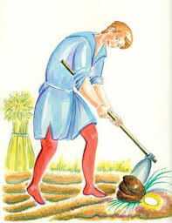
Jan Bautoen
Historisch Breda
junior

Slide 4
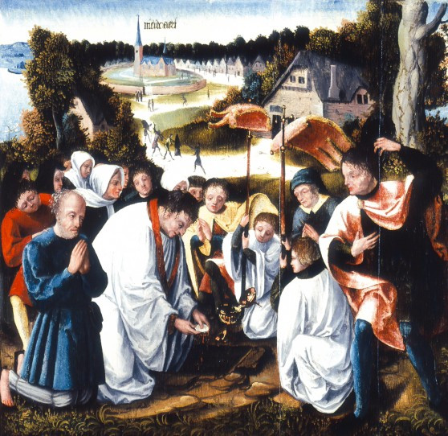
onderzoek
Historisch Breda
junior

Slide 5
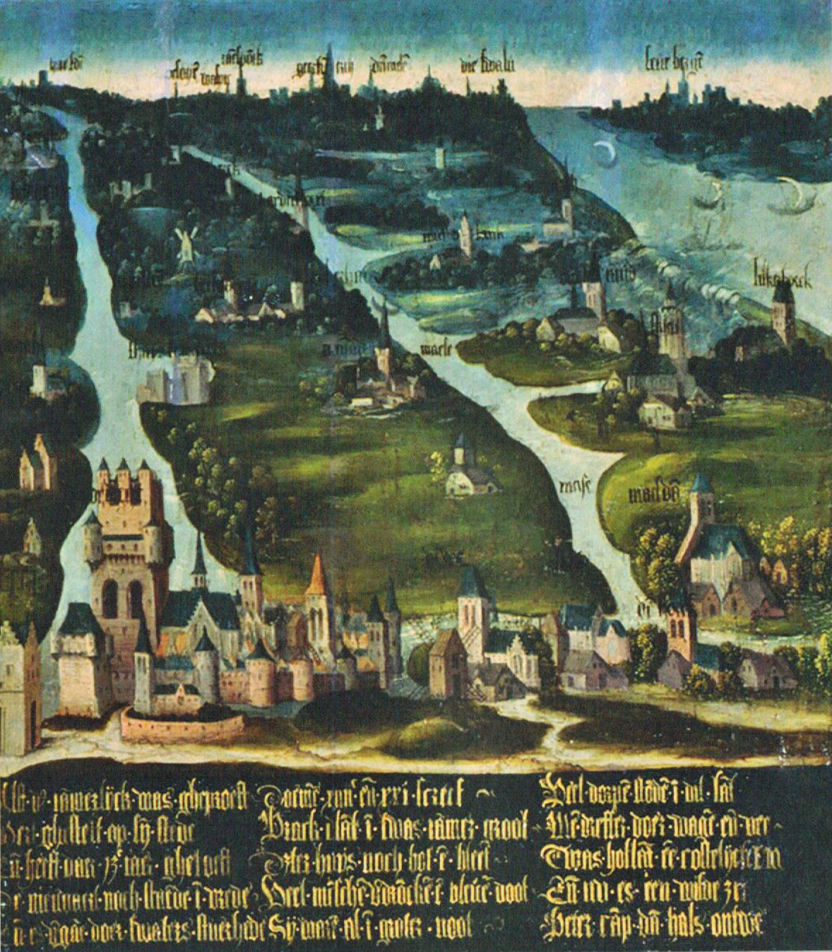
bedevaartsoord
Historisch Breda
junior

Slide 6
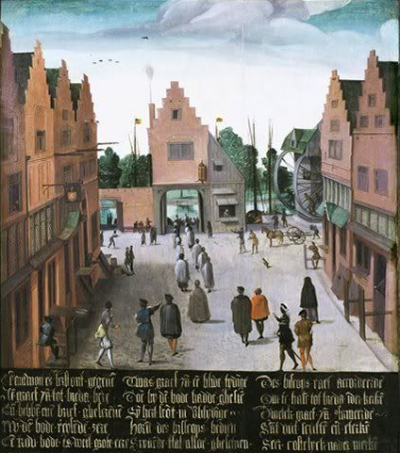
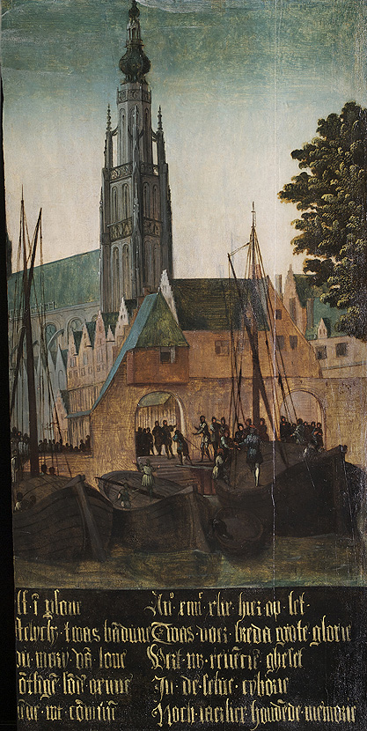
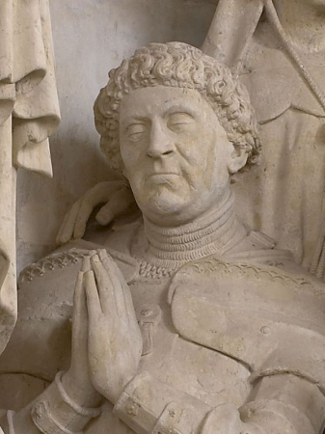
naar Breda
Historisch Breda
junior

Slide 7
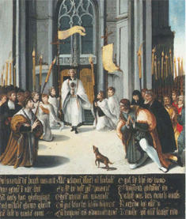
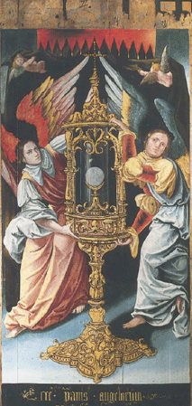
nieuw bedevaartsoord
Historisch Breda
junior

Slide 8
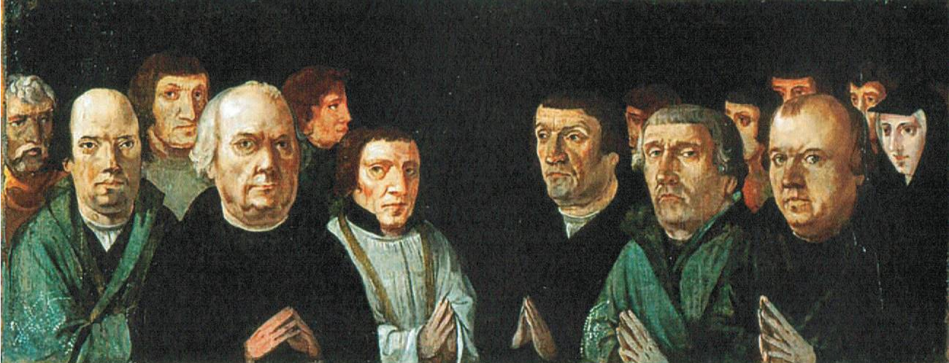
gilde van het heilig sacrament van Niervaert
Historisch Breda
junior

Slide 9
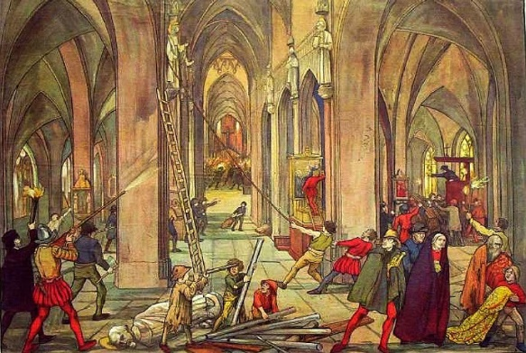
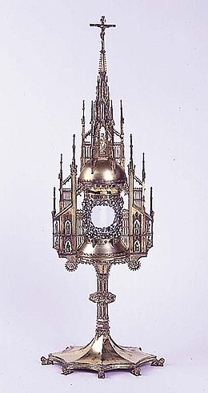
1566: verdwenen hostie
Historisch Breda
junior

Slide 10
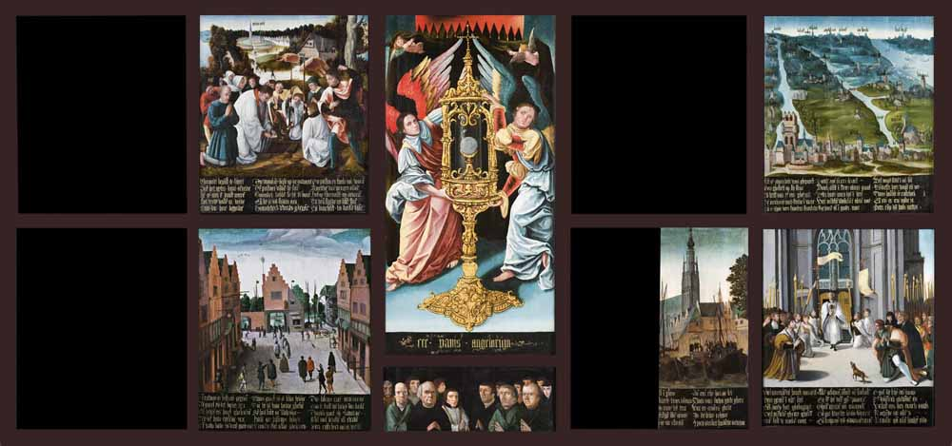
altaarstuk
Historisch Breda
junior

Slide 11
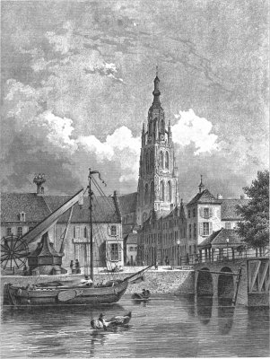
einde bredaos kwartierke 8
Historisch Breda
junior
© 2020 Gerald Dalinghaus

